Slide 1
CHƯƠNG 01:
React JS
Giảng viên: Lê Hữu Phú

Slide 2
NỘI DUNG
01
Giới thiệu React JS
02
Giới thiệu VITE
03
Hướng dẫn cài đặt

Slide 3
01
Giới thiệu React JS

Slide 4

React JS là gì?
Một thư viện JavaScript do Facebook phát triển. Được sử dụng để xây dựng giao diện người dùng.
Một trong những thư viện phổ biến nhất để xây dựng ứng dụng web đơn trang (SPA).

Slide 5
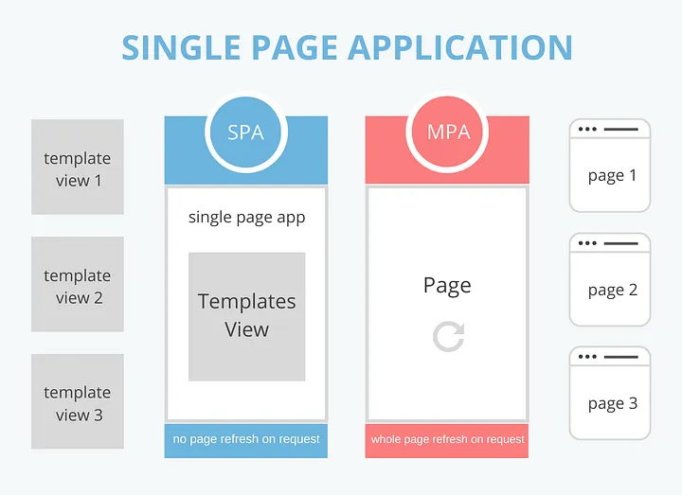
Multi Page Application (MPA)
Web truyền thống
Thực hiện một hành động thì một trang mới sẽ được tải từ máy chủ.
Tải lại toàn bộ trang mỗi khi có sự thay đổi hoặc điều hướng.

Slide 6

Multi Page Application (MPA)

Slide 7

Multi Page Application (MPA)

Slide 8
Single Page Application (SPA)
Loại web không tải lại trang khi sử dụng.
Chỉ tải ứng dụng khi truy cập lần đầu.
Trải nghiệm mượt mà và nhanh chóng, tương tự như ứng dụng di động.

Slide 9

Single Page Application (SPA)

Slide 10

Single Page Application (SPA)

Slide 11
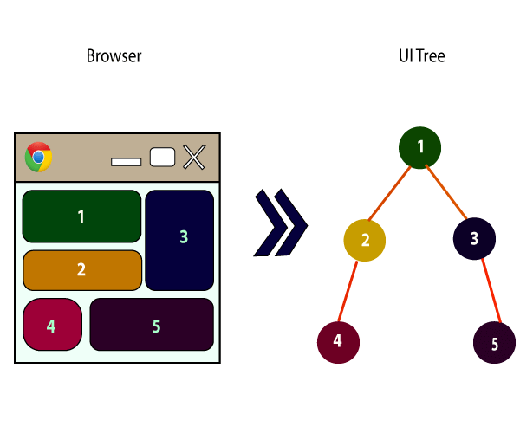
Component-Based Architecture
Sử dụng kiến trúc Component.
Giao diện được chia thành các thành phần nhỏ.
Độc lập và có thể tái sử dụng.

Slide 12
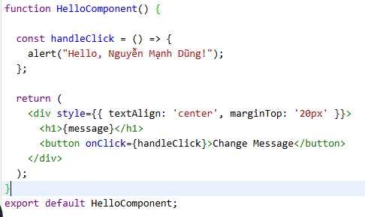
JavaScript XML (JSX)
Cú pháp mở rộng cho JavaScript.
Cho phép viết các phần tử HTML trực tiếp trong JavaScript.
Tạo ra một cách thức trực quan và tiện lợi để xây dựng UI.

Slide 13
Các phương pháp cài đặt ReactJS
CRA
VITE
Cài đặt truyền thống, dùng lệnh:
npx create-react-app
Cài đặt mới và nhanh hơn, dùng lệnh:
npm create vite@latest

Slide 14
Giới thiệu ReactJS

Slide 15
02
GIỚI THIỆU VITE

Slide 16

VITE là gì?
Được thiết kế để cung cấp một trải nghiệm phát triển nhanh chóng và hiệu quả hơn so với các công cụ truyền thống.
Vite là một công cụ xây dựng và phát triển ứng dụng web hiện đại

Slide 17
Ưu điểm
Tốc độ
HMR
Tối ưu hóa
Frameworks
Sử dụng ES Modules giúp khởi động dự án nhanh chóng.
Các thay đổi được cập nhật ngay lập tức trong trình duyệt mà không cần tải lại trang.
Sử dụng công cụ (rollup) đóng gói module hiệu quả, tối ưu hóa mã nguồn.
Hỗ trợ nhiều framework phổ biến giúp dễ dàng tích hợp.

Slide 18
Ưu điểm
Đơn giản
CSS & Image Handling
Hệ thống plugin mạnh mẽ, cho phép mở rộng và tùy chỉnh cấu hình dễ dàng
Cung cấp các tính năng như CSS code splitting, tự động prefixing, và hỗ trợ tải ảnh tối ưu hóa mà không cần cấu hình phức tạp.

Slide 19
Giới thiệu VITE

Slide 20
03
Tiến hành cài đặt

Slide 21
01
02
NodeJS
Vite + React
Cài đặt NodeJS
Cài đặt ReactJS bằng Vite

Slide 22
NodeJS
Cài đặt NodeJS

Slide 23
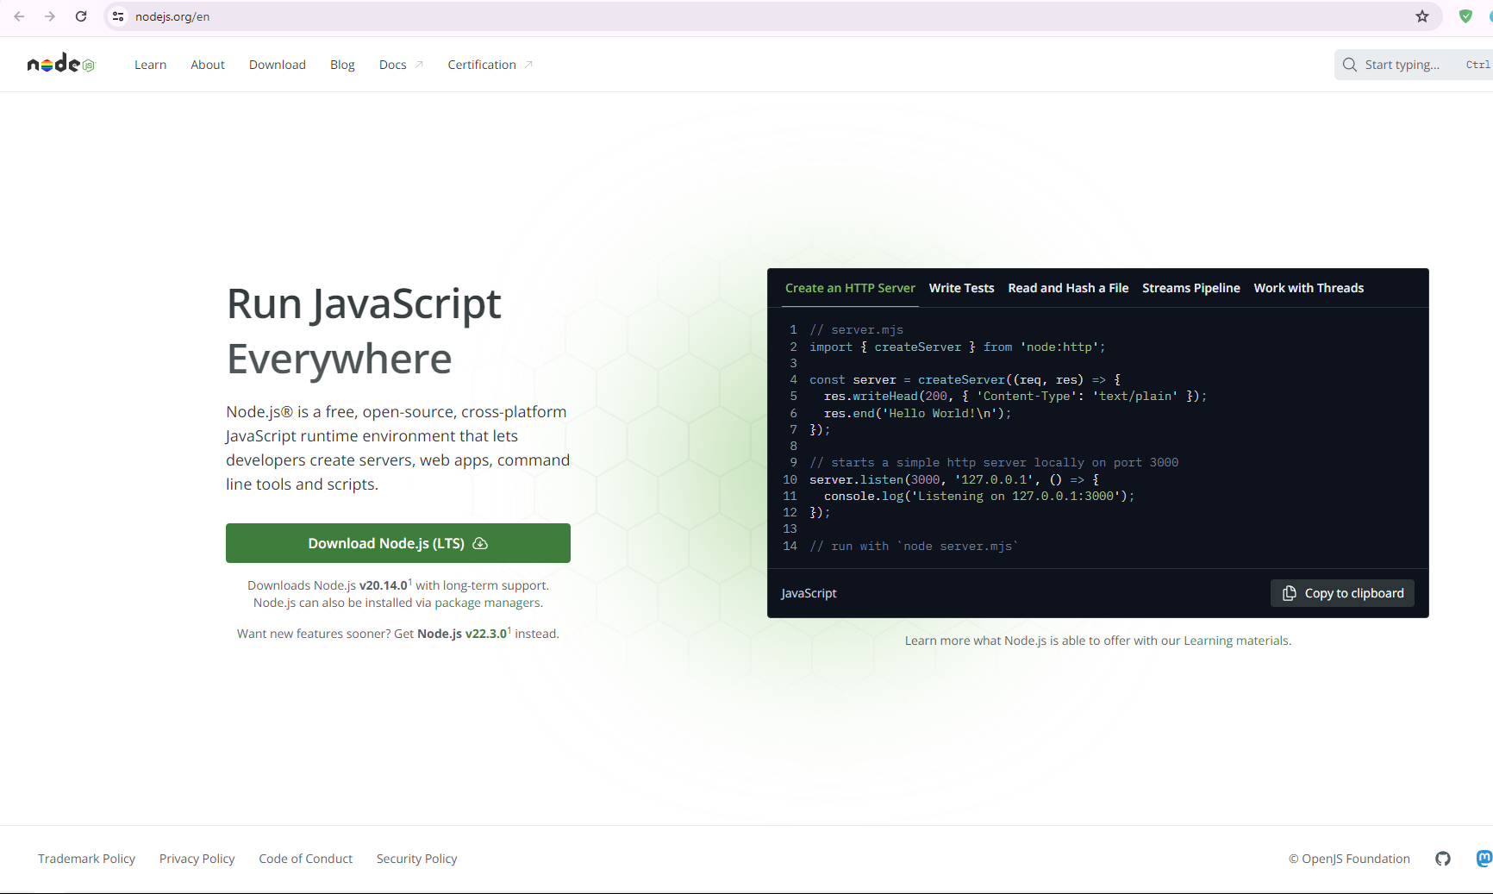
Truy cập trang chủ NodeJS
Link:
https://nodejs.org/en

Slide 24
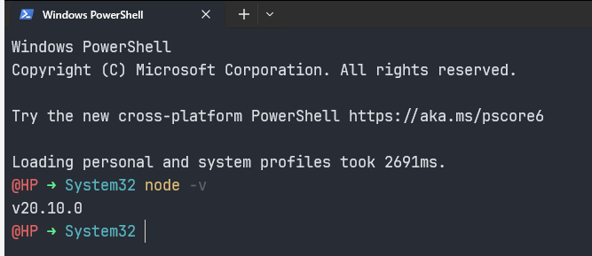
Kiểm tra NodeJS đã cài thành công
Câu lệnh kiểm tra phiên bản NodeJS: node -v

Slide 25
Vite + React
Cài đặt ReactJS bằng Vite

Slide 26
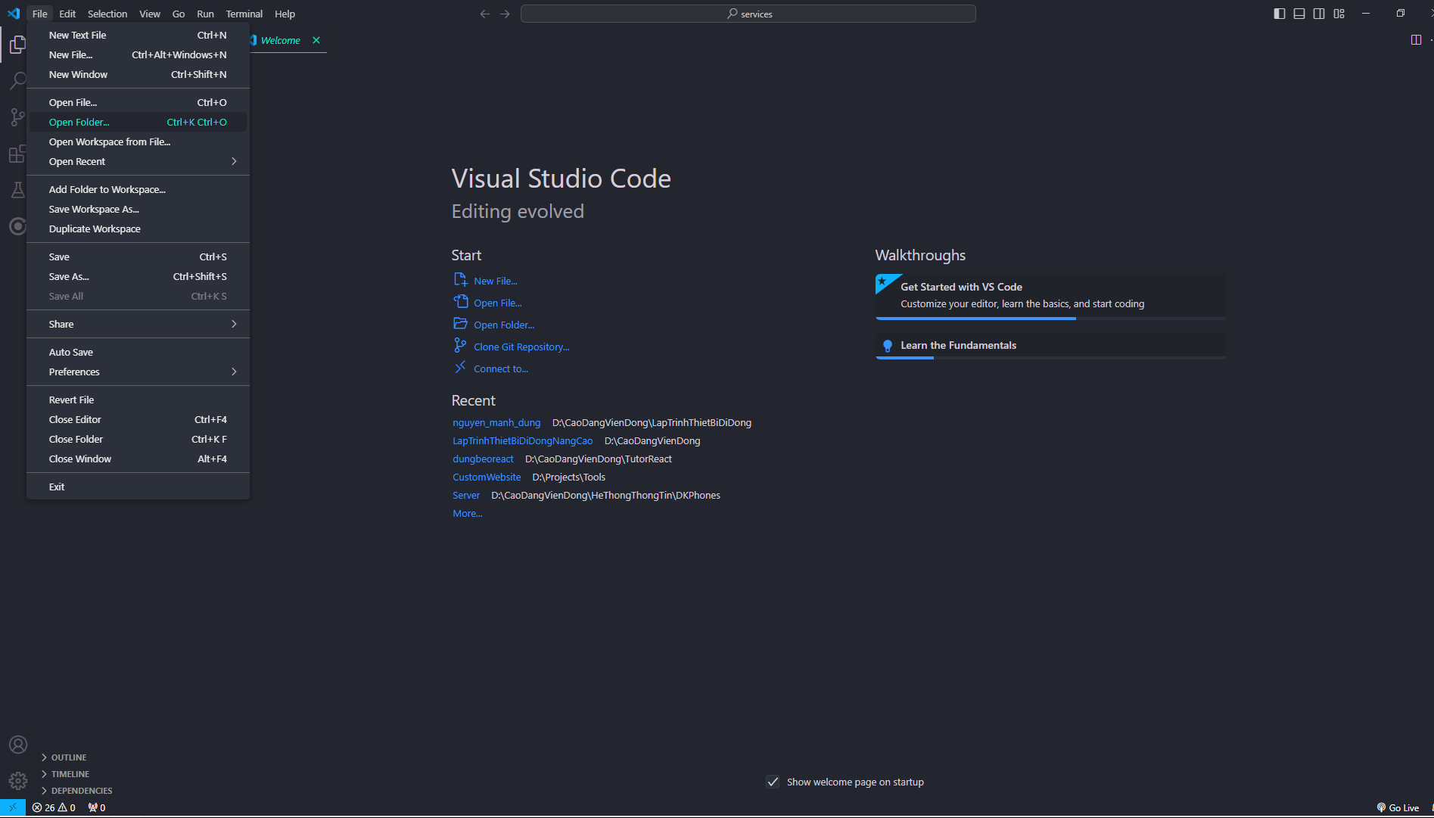
Mở VSCode và chọn thư mục muốn lưu trữ dự án

Slide 27
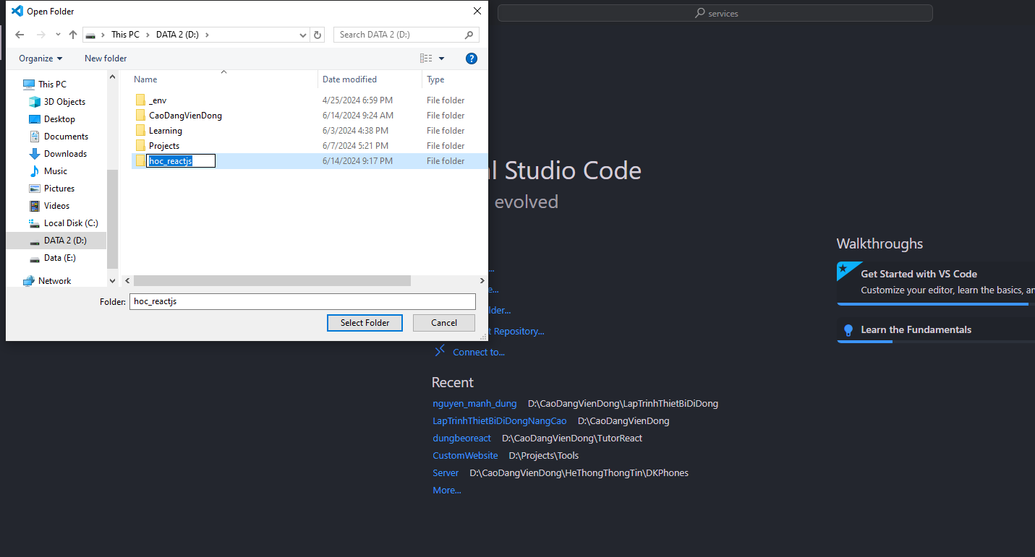
Chọn folder có sẵn hoặc tạo mới rồi ấn “Select Folder”

Slide 28
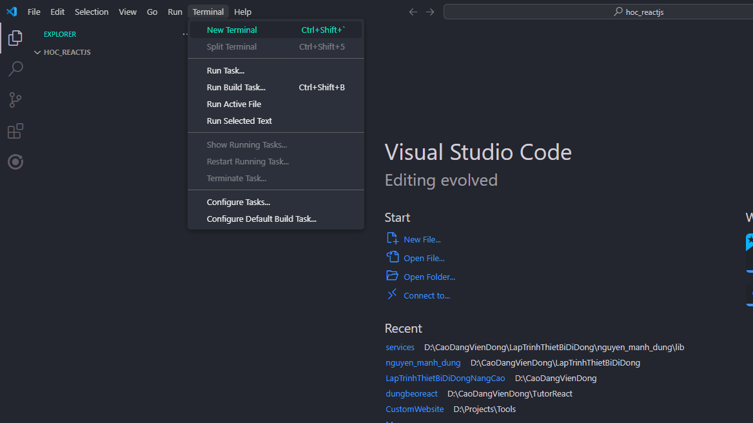
Mở Terminal

Slide 29
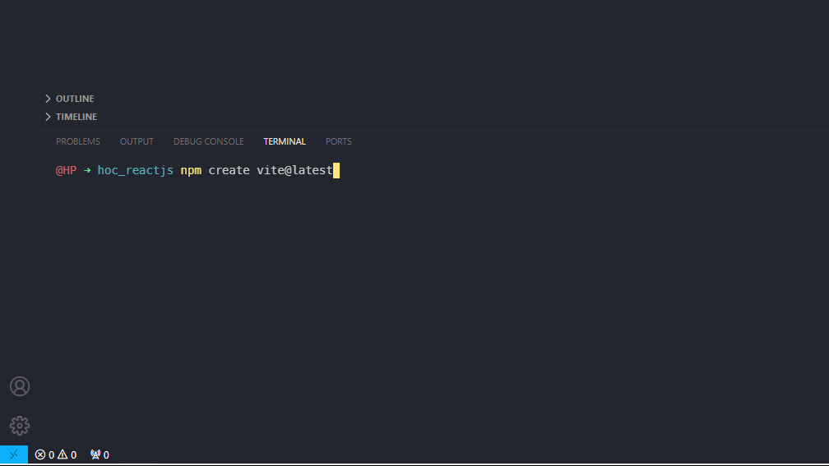
Nhập câu lệnh vào terminal npm create vite@latest

Slide 30

Project name: đặt tên cho dự án hoặc để mặc định
Select a framwork: Chọn React

Slide 31

Select a variant: Chọn TypeScript

Slide 32
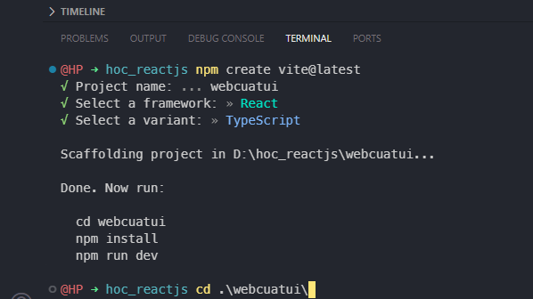
Đi đến folder dự án bằng câu lệnh: cd ten_thu_muc_du_an

Slide 33
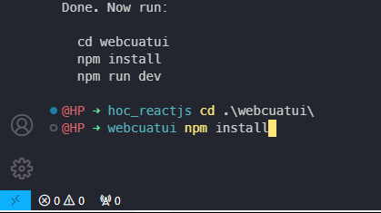
Cài đặt các package cần thiết: npm install hoặc npm i

Slide 34
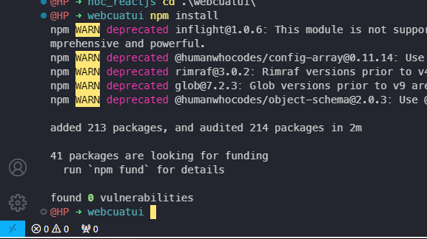
Cài đặt thành công các package

Slide 35
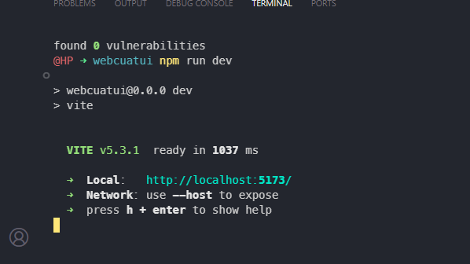
Khởi chạy dự án: npm run dev

Slide 36
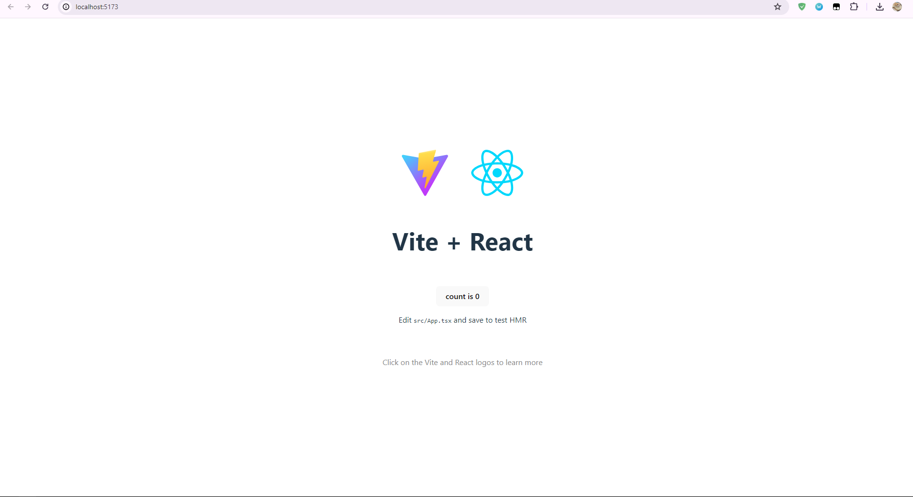
Kết quả sau khi cài đặt
Truy cập link:
http://localhost:5173

Slide 37
Tiến hành cài đặt

Slide 38
CHƯƠNG 01:
ReactJS

